Slide 1
1. Dooray CLI 업무 적용방법

Slide 2
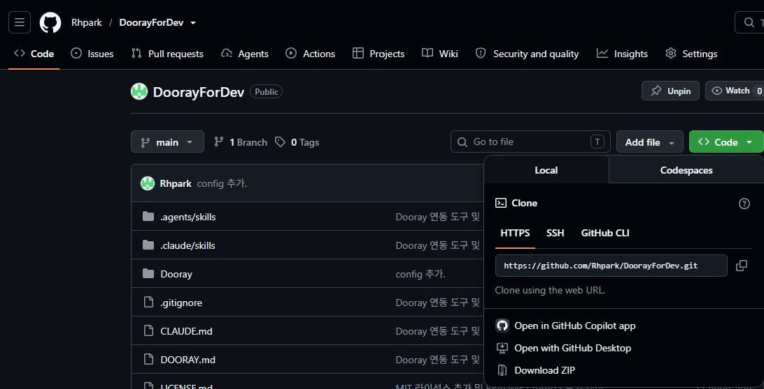
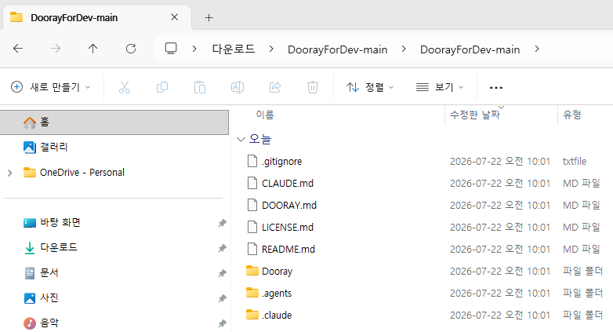
https://github.com/Rhpark/DoorayForDev
필수 자료
AI 협업용

Slide 3
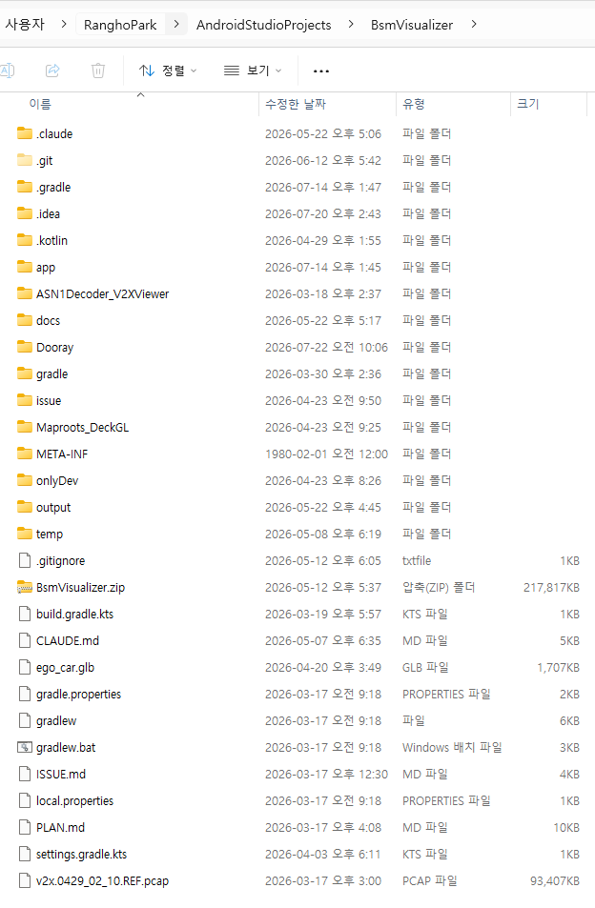
업무 프로젝트의 Root에 Dooray 폴더 복사

Slide 4
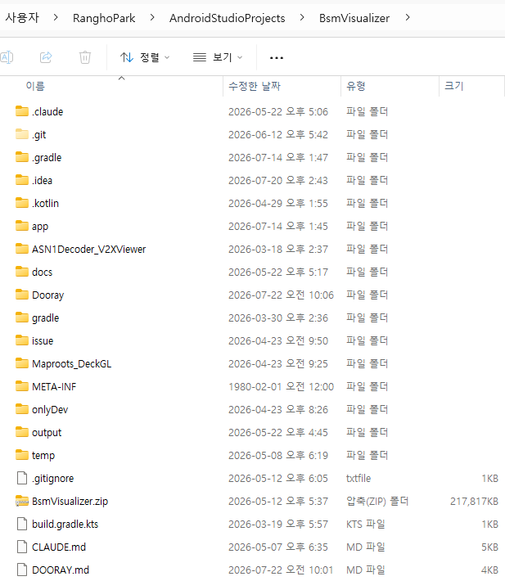
AI 사용시 예제
DOORAY.md 복사
CLAUDE.md 문서 적용

Slide 5
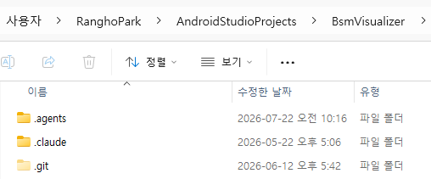
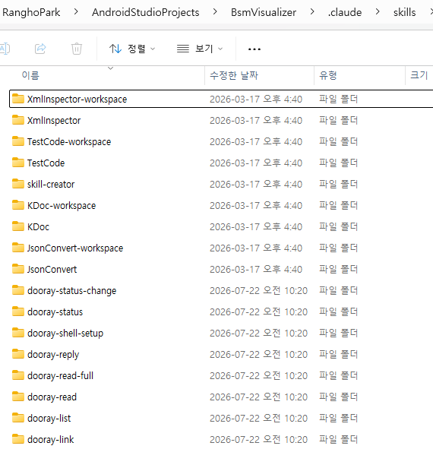
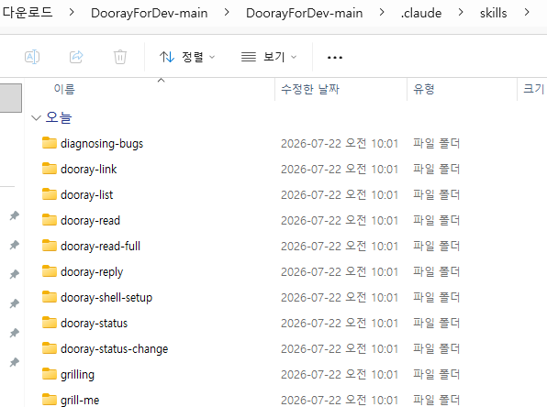

Claude code, Codex Skill들 복사하기
.claude/setting.json 적용하기
SKILL 복사

Slide 6
2. Dooray 프로젝트 연결 방법

Slide 7
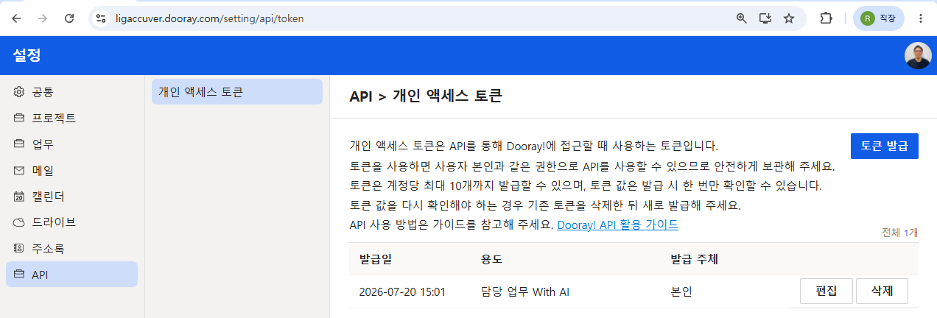
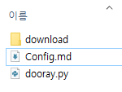
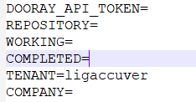
토큰 발급은 최초 한번, 하나의 토큰으로 여러 프로젝트 사용 가능
Dooray/Config.md
발급 받은 토큰 입력

Slide 8
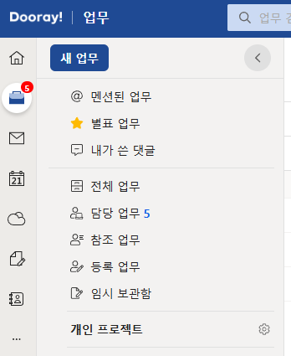
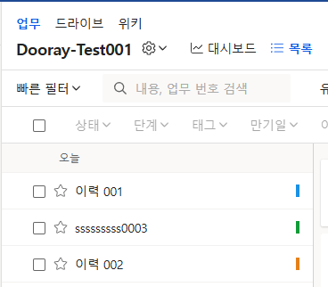
Dooray-Test001

Slide 9
3. 사용하기

Slide 10
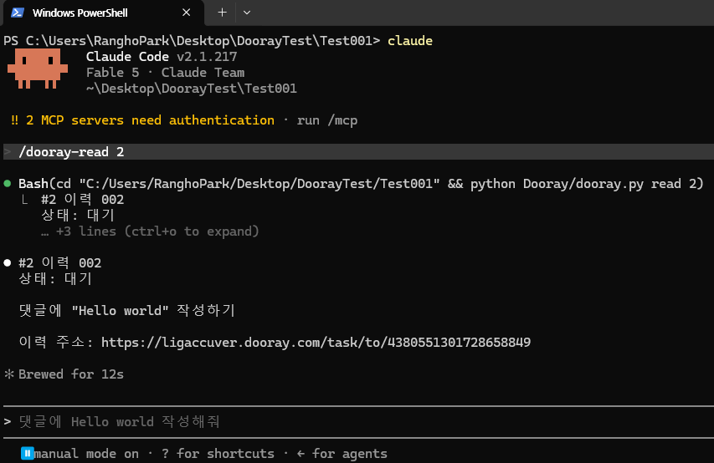
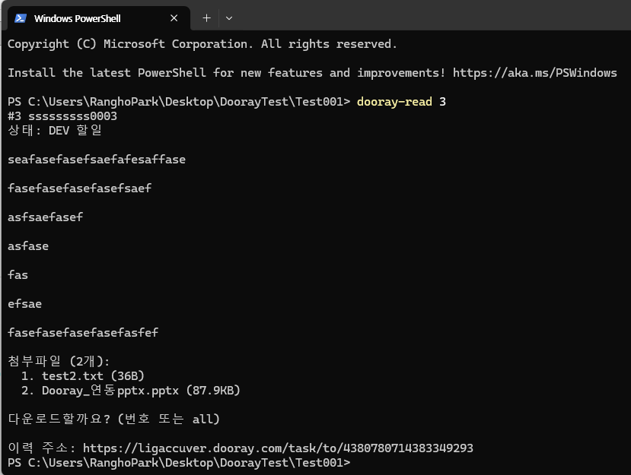
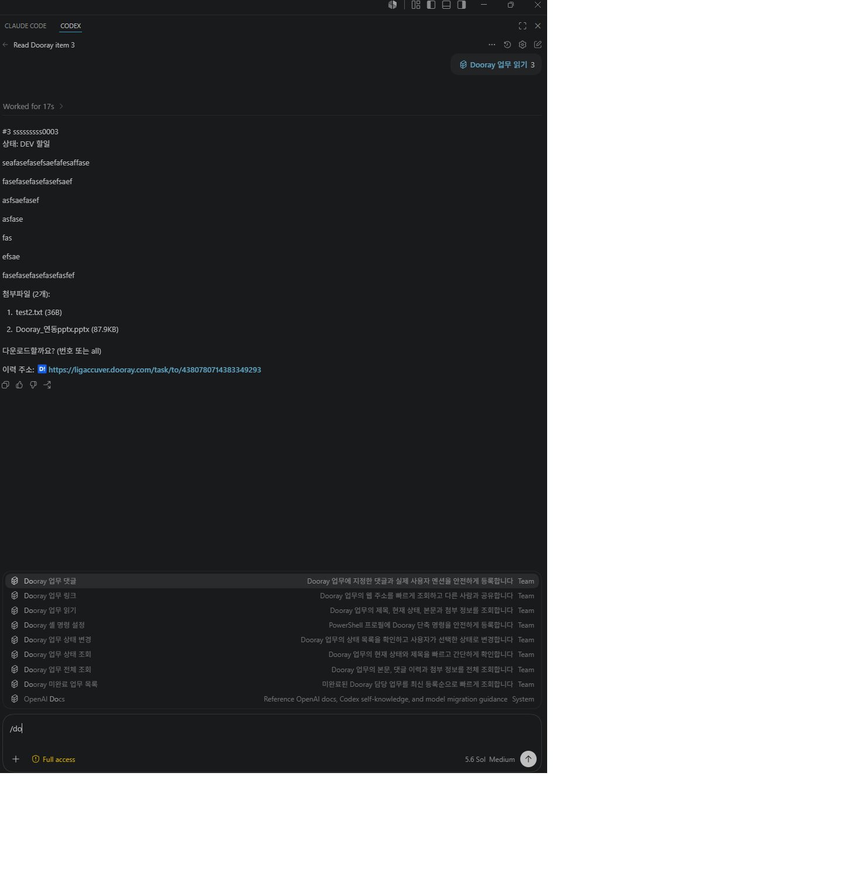
Claude code cli
Power shell
Codex in VSCode

